Slide 1


Caljan
Darba rezultāti
S-TEC
Kārļa Melvera

Slide 2

S-TEC Latvia kompānija
S-TEC Latvia ir kompānija kura veido Tīmekļa un mobilo aplikāciju risinājumus

Slide 3

Projekta mērķi
Apgūt React
Iegūt pieredzi darba
Saprast zināšanas līmeni
Iegūt pieredzi strādāt komandā

Slide 4
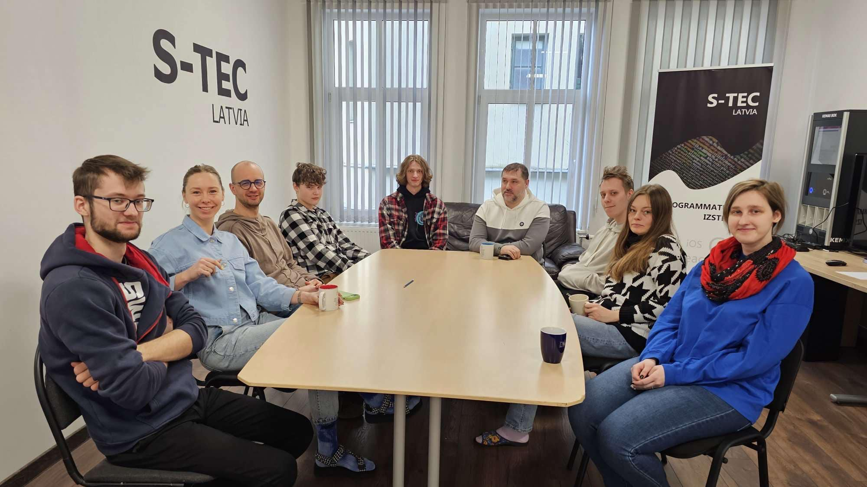
Pieredze strādāt komandā
Jautāt jautājumus
“Role Play”
Ofisa kultūra

Slide 5


React apgūšana
Lasīt dokumentāciju
Eksperimentēt
Prasīt palīdzību

Slide 6
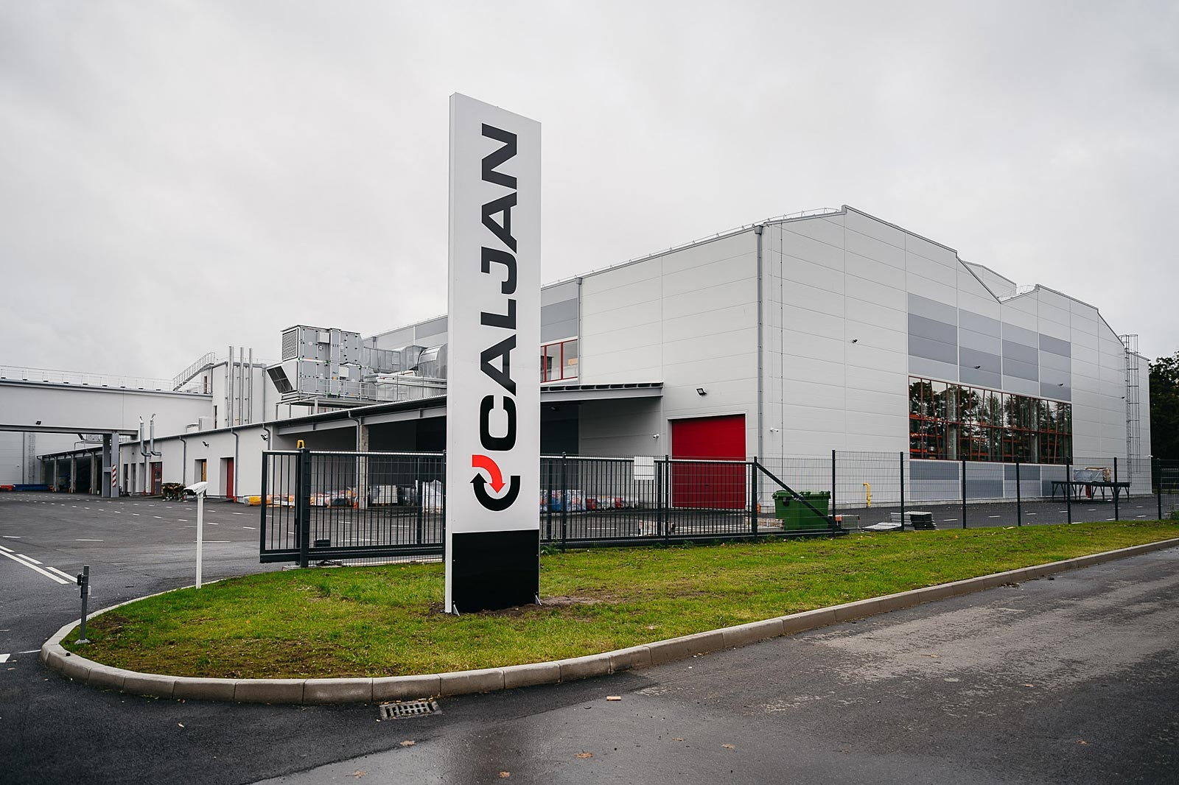
Caljan kompānija
Caljan ir konveijeru un iepakojumu kompānija kura auksti vērtē drošību un efektivitāti.
Datoru un programmēšanas sektors Latvijā ir domāts, lai izveidotu instrumentus kompānijas iekšienē un uzturēt citu darbinieku ierīces.

Slide 7
Projekta plāns
Sākums
3D modelēšana
Unity skatuves izveide
VR un MR sagatavošana
Salikt visu kopā
Atkļūdošana
Gala demo

Slide 8
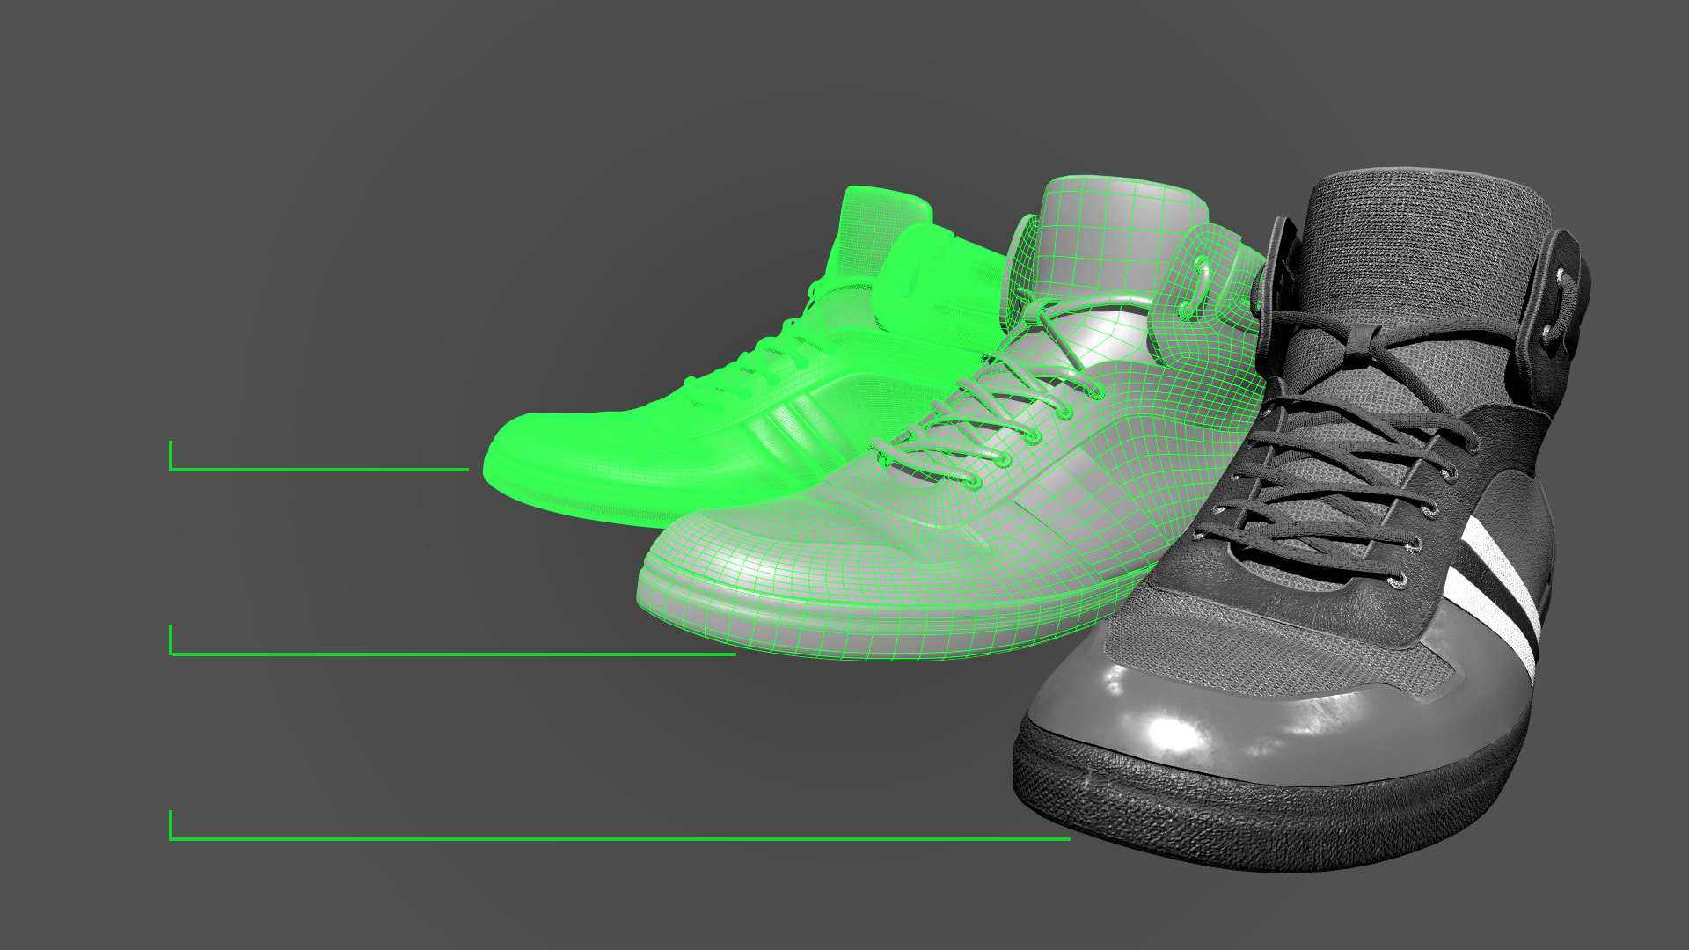
Caljan 3D modeļu veidošana
3D modelēšana
Modeļa apgriešana
Modeļa optimizācija
Materiāla izveidošana

Slide 9
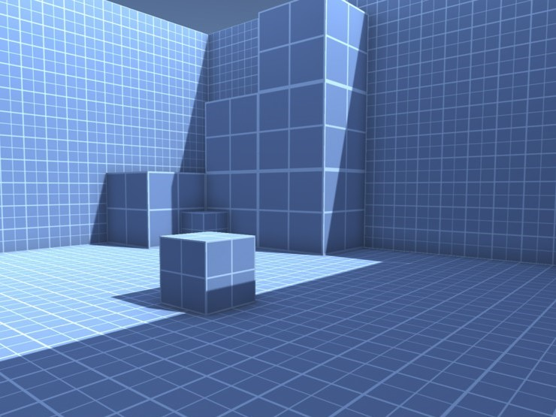
Unity skatuves izstrāde
Apgaismojums
Objekti
Skatuves modelis

Slide 10
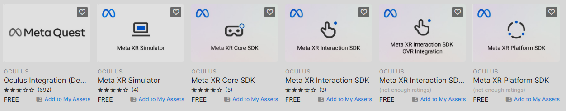
VR un MR sagatavošana
Testēšana
SDK apgūšana
Integrācija
Pārveidošana
Lietošana

Slide 11
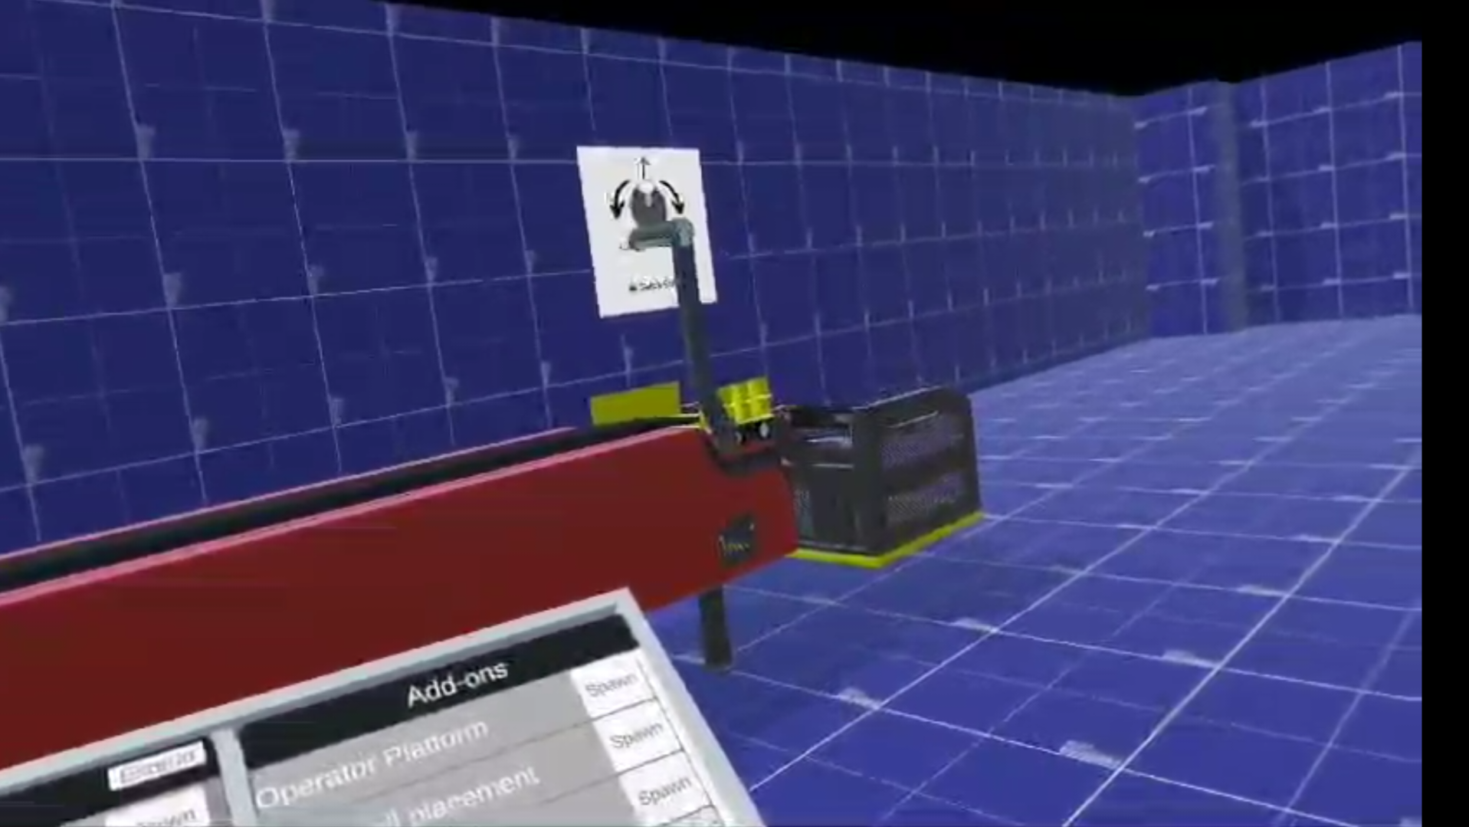
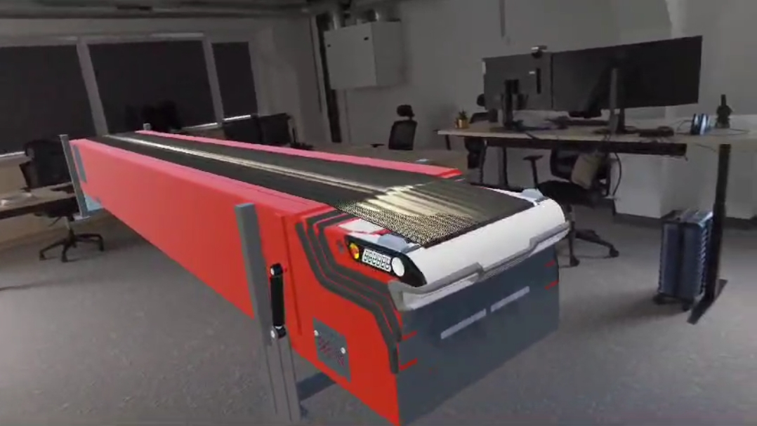
Gala produkts
MR versija
VR versija

